Slide 1

UNIVERSIDAD AUTÓNOMA DEL ESTADO DE MÉXICO
Facultad de Turismo y Gastronomía
Unidad de Aprendizaje
Comprensión de Textos Académicos
Periodo 2018B

Slide 2
Objetivo de la
Unidad de Aprendizaje
Permitir al estudiante interpretar el contenido de diferentes textos producidos en el entorno académico de la disciplina turística, lo que servirá de base para el posterior análisis de diferentes situaciones vinculadas con los campos propios de la profesión

Slide 3
Unidad de Competencia II
Estrategias de Lectura
para la Comprensión de Textos
Objetivo de la Unidad de Competencia II
Emplear las estrategias de lectura para
la comprensión de textos

Slide 4

Título del Material
Estrategias de Lectura
para la Comprensión de Textos
Autora: Mónica Alicia Fajardo Mortera

Slide 5
Introducción
El presente material corresponde a una de las tres unidades de competencia que componen la Unidad de Aprendizaje, el material tiene como propósito fortalecer la capacidad de análisis e interpretación de textos escritos de los estudiantes a través de la aplicación de diferentes estrategias de lectura; es a su vez una herramienta educativa que puede servir de “base” o de “guía” para el docente en el proceso de enseñanza aprendizaje para favorecer la adquisición y logro de más y mayores competencias en los alumnos. (se adjunta al presente material un guion explicativo para el empleo del material con relación a los objetivos y contenidos de la Unidad de Aprendizaje)

Slide 6
Guion Explicativo
Número de diapositiva | Explicación
1-5 | Presentación e identificación del material: Nombre de la Unidad de Aprendizaje Objetivo de la Unidad de Aprendizaje Nombre de la Unidad de Competencia II Objetivo de la Unidad de Competencia II Título del material y Nombre del autora Introducción
6-9 | Guion Explicativo
10 | Para reflexionar: El alumno reflexiona a través de preguntas sobre su actuar en la lectura.
11 | Tema: Leer y Comprender un Texto Se cuestiona al alumno sobre la semejanza o diferencia entre los conceptos de “Leer y Comprender un Texto”.
12 | Tema: Leer y Comprender un Texto El alumno compara y distingue los conceptos de “Leer y Comprender un Texto”, a través de un ejercicio de relación (Actividad I). Las respuestas son revisadas por el alumno en la sección de respuestas.
13 | Tema: Comprensión Lectora Se explica el concepto de comprensión lectora. (definición y desarrollo del concepto)
14 | Tema: Características de la Comprensión Lectora y Lectura Exploratoria El alumno distingue las características propias de la Comprensión Lectora y de una Lectura Exploratoria, a través de un ejercicio de selección. (Actividad II) Las respuestas son revisadas por el alumno en la sección de respuestas.
15 | Tema: Lectura Exploratoria Se explica el concepto de lectura exploratoria. (definición y desarrollo del concepto)

Slide 7
Número de diapositiva | Explicación
16 | Tema: Lectura Rápida y Técnica de Lectura en Zig-Zag Se explica: concepto de lectura rápida. (definición y características) concepto y características de la técnica de lectura “zig-zag”
17 | Tema: Técnica de Lectura en Zig-Zag El alumno pone en práctica, la técnica de lectura en “zig-zag”, a través de un ejercicio visual.
18-19 | Tema: Lectura Exploratoria El alumno practica la lectura exploratoria, a través del llenado de una papeleta de identificación sobre un libro de su interés. (se propone la visita a la biblioteca de su facultad) (Actividad III) La evaluación sobre el llenado de la papeleta se realiza de manera conjunta con el docente.
20-21 | Tema: Características de la Comprensión Lectora El alumno distingue las características y particularidades de la Comprensión Lectora con respecto a: Reconocimiento, Retención y Organización de la información. Evaluación y valoración de la información.
22-23 | Tema: Estrategias para la Comprensión de Textos Se plantea el papel de las “estrategias para la comprensión de textos” y se especifican algunos aspectos generales para su implementación.
24 | Tema: Técnicas para Resaltar Ideas en un Texto Se cuestiona al alumno sobre la importancia de resaltar las ideas en un texto.

Slide 8
Número de diapositiva | Explicación
25 | Tema: Uso de Técnicas en la Comprensión de Textos Se destaca la importancia del uso de técnicas en la comprensión de textos como: subrayar, y remarcar resaltar y realizar anotaciones relacionar unos contenidos con otros al utilizar signos, flechas Se resalta la acción de tomar en cuenta ciertas consideraciones para el logro efectivo de las estrategias.
26 | Tema: Técnicas de Comprensión de Textos Se ejemplifican las técnicas de comprensión de textos, a través de una imagen.
27 | Tema: Organizadores Gráficos Se cuestiona al alumno sobre la forma en que puede ayudar el uso de Organizadores Gráficos en la Comprensión de Textos.
28 | Se explica el concepto de organizadores gráficos, concepto, características generales, y utilidad en la Comprensión de Textos.
29 | Tema: Organizadores Gráficos El alumno distingue y compara los conceptos y características de algunos organizadores gráficos, a través de un ejercicio de relación de columnas. (Actividad IV) Mapa conceptual Cadena de secuencias Mapa mental Diagrama jerárquico Cuadro comparativo Cuadro sinóptico Línea de tiempo Las respuestas son revisadas por el alumno en la sección de respuestas.

Slide 9
Número de diapositiva | Explicación
30-33 | Tema: Organizadores Gráficos Con base en los conceptos revisados, el alumno identifica las representaciones visuales de los organizadores gráficos, a través de una actividad de relación. (Actividad V) Las respuestas son revisadas por el alumno en la sección de respuestas.
34 | Tema: Organizadores Gráficos Aplicación del uso de organizadores gráficos. El alumno selecciona un texto de su interés y representa el contenido del mismo a través de un organizador gráfico. (Actividad VI) La evaluación de la actividad se realiza de manera conjunta con el docente.
35 | Tema: Reflexión sobre la Utilidad de la Comprensión de Textos El alumno reflexiona sobre la utilidad de la Comprensión de Textos en su vida académica y profesional. Escribe un breve texto al respecto con sus comentarios. La evaluación de la actividad se realiza de manera conjunta con el docente.
36 | Sección de Respuestas: El alumno verifica las respuestas de las actividades propuestas.
37 | Bibliografía: Se presentan las fuentes de consulta para el desarrollo de contenidos del material didáctico.

Slide 10
Para reflexionar…
Instrucciones: lee las siguientes preguntas y reflexiona sobre tus respuestas.
¿Cómo aprendí a leer?
¿Qué suelo leer?
¿Con qué frecuencia leo y ¿Por cuánto tiempo?
¿Qué dificultades tengo al leer?
¿Qué tanto me gusta leer?
¿Qué tan importante o necesaria es para mi la lectura?

Slide 11

¿Será lo mismo leer que comprender un texto?
¿Qué diferencia crees que existe entre un concepto y otro?

Slide 12

Actividad I: relaciona los siguientes conceptos con sus definiciones.
A. es la capacidad de entender lo que se lee, tanto en referencia al significado de las palabras que forman un texto como con respecto a la interpretación global en un escrito.
Leer _____
2. Comprensión
lectora
______
B. es pasar la vista por los signos de una palabra o texto escrito para interpretarlos mentalmente o traducirlos en sonidos.
Revisa las soluciones en la sección de respuestas

Slide 13

Es entonces la comprensión lectora un proceso intelectual recurrente entre los seres humanos, que permite elaborar un significado a través de la aprehensión de las ideas más importantes de un texto y la vinculación de estas con conceptos que en el lector en cuestión ya disponen de un significado.

Slide 14
Actividad II: ¿Cuáles de las siguientes características son propias de la Comprensión Lectora y cuales de una Lectura Exploratoria?
3. Evaluación y valoración
de la información
2. Retención
de la información
Indagación y conocimiento general
del tema
7. familiarización con la estructura general, conceptos o ideas fundamentales implícitos o explícitos
6. Reconocimiento de la información
5. Identificación rápida de datos concretos
Revisa las soluciones en la sección de respuestas
4. Organización
de la información

Slide 15

Así pues, a través la lectura exploratoria, se obtiene una visión general del escrito. Se verifica rápidamente con un vistazo el índice, la bibliografía, la conclusión y el final de un texto. Esta lectura nos permite encontrar rápidamente la información y tener una visión general y completa de un material escrito, también se le conoce como lectura global o de sondeo.
Esta lectura se utiliza para buscar si el texto contiene la información específica requerida, permitiendo examinar la organización del contenido y determinar si es de nuestro interés.

Slide 16
Dentro de la lectura exploratoria encontramos a la lectura rápida como una herramienta que ayuda a aumentar la velocidad de lectura y la comprensión, y produce resultados muy notables.
Una de las técnicas sugeridas es la lectura en “zig-zag”, la cual consiste en deslizar los dedos de la mano, a una velocidad mayor de la que habitualmente leemos, por debajo de la línea de escritura y al llegar al final de ella se retrocede rápidamente hacia la siguiente y se continúa de la misma manera que al inicio. Estos movimientos se parecen a una "z" y de allí el nombre que se le asigna.
Establecer una conexión ayuda notablemente a la velocidad de lectura, reduciendo el esfuerzo que los ojos tienen que hacer para seguir leyendo.

Slide 17
Ejercicio: Observa la siguiente imagen y pon en practica al menos por un minuto, la técnica de lectura en zig-zag.
1
2
3
4
5
6
7
8

Slide 18
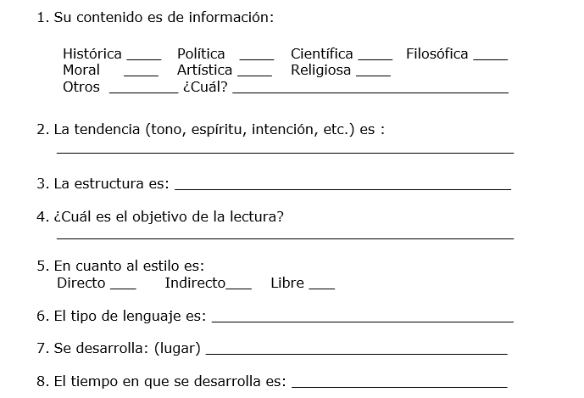
Actividad III: Visita la biblioteca de tu facultad, selecciona algún libro que sea de tu interés, practica la lectura exploratoria contestando la siguiente papeleta de identificación sobre el libro elegido. Al terminar revisa las respuestas con tu docente.

Slide 19
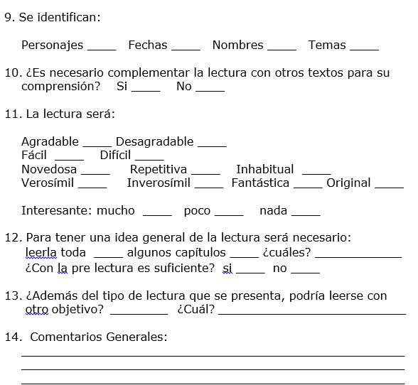

Slide 20

Así pues, la comprensión lectora es entendida como el resultado de la inteligencia de un individuo, en el proceso de trasferencia de información contenida en un documento escrito, implica, supone o conlleva características como las siguientes:

Slide 21
Evaluación y valoración
de la información
Reconocimiento de la información
Formarse una opinión
Obtener ideas centrales
Deducir conclusiones
Predecir resultados o consecuencias
Captar el sentido de lo que refleja el autor
Establecer relaciones causa-efecto
Separar hechos de opiniones
Diferenciar lo verdadero de lo falso
Diferenciar lo real de lo imaginario
Palabras, frases, párrafos.
Relaciones
Reglas lingüísticas.
Denotaciones/Connotaciones
Retención
de la información
Organización
de la información
Memoria/Paráfrasis
Fichado/ Recitado
Conceptos fundamentales
Datos específicos
Detalles aislados
Detalles coordinados
Establecer secuencias
Seguir instrucciones
Bosquejar/Resumir/Generalizar

Slide 22
La comprensión lectora es una actividad personalizada que constantemente pone en juego, la ampliación de conocimientos, y las adquisiciones y/o aprendizajes sucesivos que acumula el individuo.
La asimilación e integración de estos conocimientos depende de las estrategias empleadas para establecer una acertada comprensión del texto en la que intervienen el dominio global de destrezas y habilidades cognitivas y lingüísticas.
A continuación se presentan algunas estrategias que sirven como apoyo para llevar a cabo la comprensión de textos:

Slide 23

No leer palabra por palabra
Comprender lo que se lee y ser capaz de explicarlo
Ver la forma en que se agrupan las palabras
Leer por unidades mentales y encontrarles significado
En el mejor ambiente
Con apoyo de estrategias

Slide 24
¿Qué tan importante es resaltar las ideas en un texto?

Slide 25
Destacar las ideas esenciales de lo que estamos leyendo permite localizar y captar las ideas principales de un texto.
En el momento en el que subrayas, remarcas, resaltas, realizas anotaciones y relacionas unos contenidos con otros al utilizar signos, flechas (‘=“ etc., ya estás distinguiendo entre las ideas o las palabras claves de un texto de las secundarias; lo que apoya la fase de lectura analítica, sirve de base para realizar la síntesis y favorece el recordar información.
Es importante considerar:
No sobrecargar el texto
Hacer anotaciones al margen en forma de palabra clave
No subrayar demasiado
Utilizar tintas o marcadores con colores de contraste

Slide 26
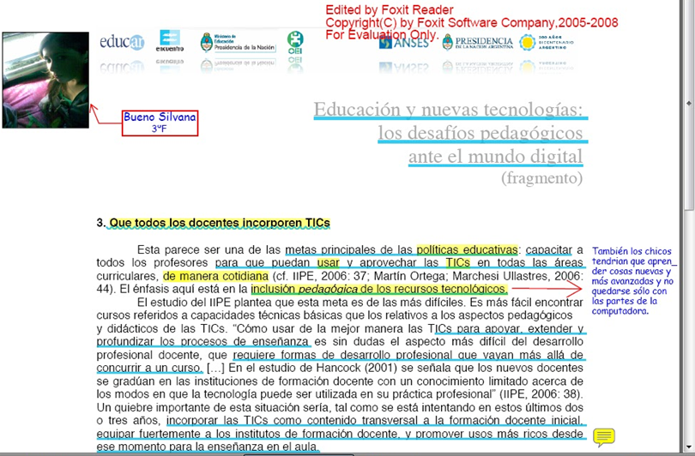
Ejemplo…

Slide 27
¿Cómo ayudan los Organizadores Gráficos en la Comprensión de Textos?

Slide 28
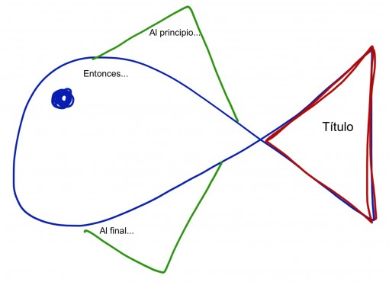
Los organizadores gráficos son una representación visual de conocimientos que presentan información, rescatando aspectos importantes de un concepto o materia dentro de un esquema usando etiquetas.
Los organizadores gráficos son representaciones que organizan la información a través de esquemas, mapas conceptuales, mapas mentales, red semántica, diagramas de flujo, matrices de comparación y contraste, círculos concéntricos etc. Es decir, la representación visual se convierte en un recurso para organizar la información. Los usos de los organizadores gráficos son diversos, ya que a través de ellos puede demostrarse o profundizar la comprensión de lo leído, así como facilitar la retención y recuperación de la información.

Slide 29
Actividad IV: Relaciona los conceptos de la columna A con las definiciones de la columna B
A |  | B
1. Mapa conceptual | ( ) | Representa cualquier serie de eventos para mostrar las fases de un proceso.
2. Cadena de secuencias | ( ) | Refleja la estructura, la organización, la simplificación, el resumen, del contenido de un determinado tema, expone lo más elemental e importante del texto y la relación entre sus contenidos.
3. Mapa mental | ( ) | Se representan ideas, proyectos, visiones, imágenes, o animaciones con la intención de reflejar conceptos, actividades o mensajes que se hallan vinculados a una idea principal o a un término clave.
4. Diagrama Jerárquico | ( ) | Representación gráfica de conceptos con palabras clave, es una red en la que los nodos representan los conceptos y las líneas representan las relaciones (vínculos) entre los conceptos.
5. Cuadro comparativo | ( ) | Organizador visual que muestra una secuencia de eventos ordenada a lo largo de un periodo de tiempo, usando una escala que puede ir desde los minutos a millones de años.
6. Cuadro sinóptico | ( ) | Herramienta analítica que se puede usar para realizar un análisis de causa de origen y ver la forma en que cada miembro de un grupo contribuye al todo, los miembros se clasifican de mayor a menor, o de menor a mayor.
7. Línea de tiempo | ( ) | Permite identificar las semejanzas y diferencias de dos o más objetos o eventos. Está formado por un número determinado de columnas en las que se lee la información en forma vertical, incluye criterios para la organización de los datos (elementos y cualidades).
Revisa las soluciones en la sección de respuestas

Slide 30
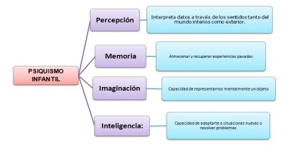
Actividad V: Considerando los conceptos de la actividad anterior escribe el nombre correcto de los siguientes organizadores gráficos: diagrama jerárquico, línea de tiempo, cadena de secuencias, mapa mental, cuadro sinóptico, cuadro comparativo, mapa conceptual.
1. _______________________

Slide 31
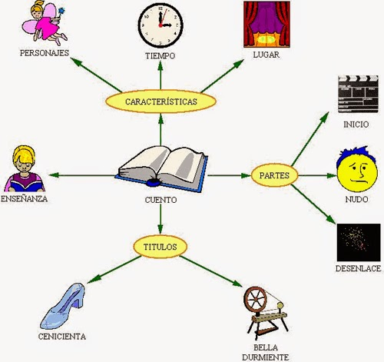
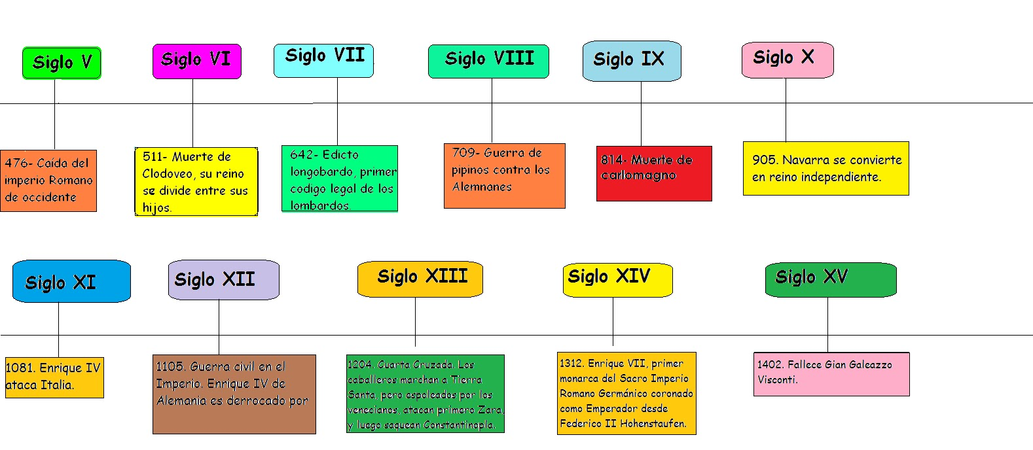
2. _______________________
3. ________________

Slide 32
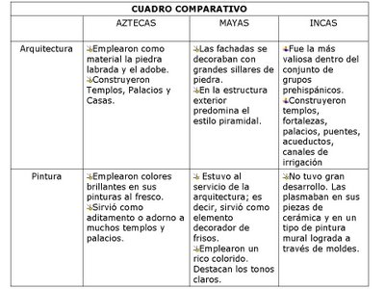
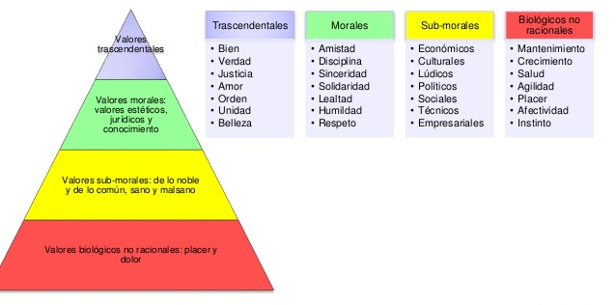
4. _____________________
5. _______________________

Slide 33
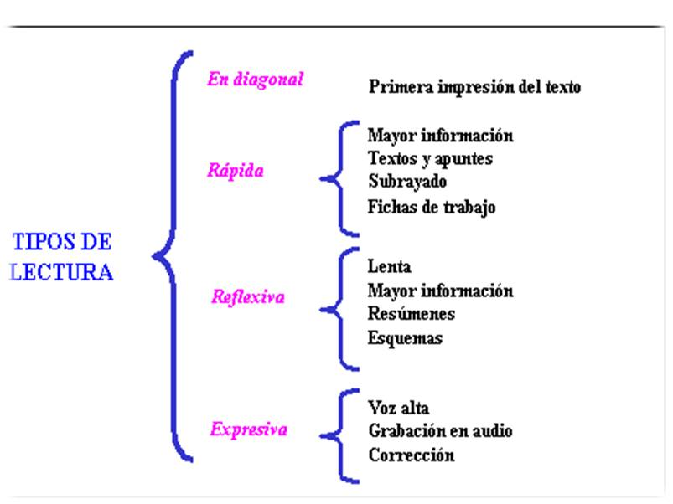
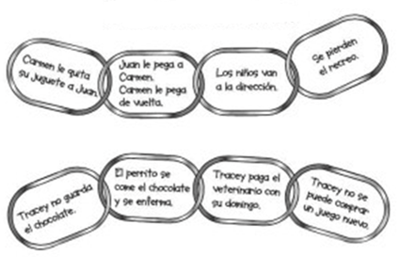
6. _______________________
7. _______________________
Revisa las soluciones en la sección de respuestas

Slide 34
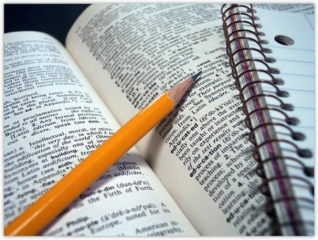
Actividad VI: Selecciona un texto que sea de tu interés y representa su contenido a través de un organizador gráfico de tu elección. Al terminar revisa la actividad con tu docente.

Slide 35
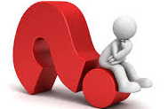
Con base en la información revisada, reflexiona sobre la utilidad de la comprensión de textos en tu vida académica y profesional, y escribe un breve texto al respecto, el cual será comentado con tu docente.

Slide 36
Sección de Respuestas
Actividad I
B
2. A
Actividad II
Comprensión lectora: 3,6,2,4
Lectura exploratoria: 1,5,7
Actividad III
Revisión y evaluación por parte del docente.
Actividad IV
( 2 )
( 6 )
( 3 )
( 1 )
( 7 )
( 4 )
( 5 )
Actividad V
Mapa conceptual
Mapa mental
Línea de tiempo
Cuadro comparativo
Diagrama jerárquico
Cuadro sinóptico
Cadena de secuencias
Actividad VI
Revisión y evaluación por parte del docente.

Slide 37
Bibliografía
Alegría C. M. (2003). La lecto-escritura como herramienta. Leamos la ciencia para todos. México: Fondo de Cultura Económica.
Buzán, T. (1998). El libro de la lectura rápida. Barcelona, España: Urano.
Calderón-Ibáñez, A. y Quijano-Peñuela J. (2010). Características de comprensión lectora en estudiantes universitarios. Revista de Estudios Socio-Jurídicos, 12 (1), pp. 337–364 Disponibe en: http://www.scielo.org.co/pdf/esju/v12n1/v12n1a15.pdf. Accesado el 23 de agosto de 2018.
Maturano C. I.,Soliveres M. A. y Macías A. (2002). Estrategias cognitivas y metacognitivas en la comprensión de un texto. Ciencias Enseñanza de las Ciencias, 20 (3), pp. 415–425 Disponible en: http://ddd.uab.cat/record/1576/ . Accesado el 15 de agosto de 2018.
Sánchez, E.(2008). La comprensión lectora. En La lectura en España. Informe 2008: leer para aprender, Fundación Germán Sánchez Ruipérez, Madrid, pp. 191–208. Disponible en: http://www.lalectura.es/2008/sanchez.pdf. Accesado el 20 de agosto de 2018.
Solé, I. (1997). Estrategias de lectura. México: Colofón.

